Slide 1
муниципальное бюджетное дошкольное образовательное учреждение города Новосибирска «Детский сад № 234 «Кроха»
Презентация
регионального отделения
Федерации спортивных прыжков через резинку
в Новосибирской области

Slide 2
13 марта 2025 года на общем собрании федерации спортивных прыжков через резинку было зарегистрировано и принято в члены Новосибирское региональное отделение

Slide 3
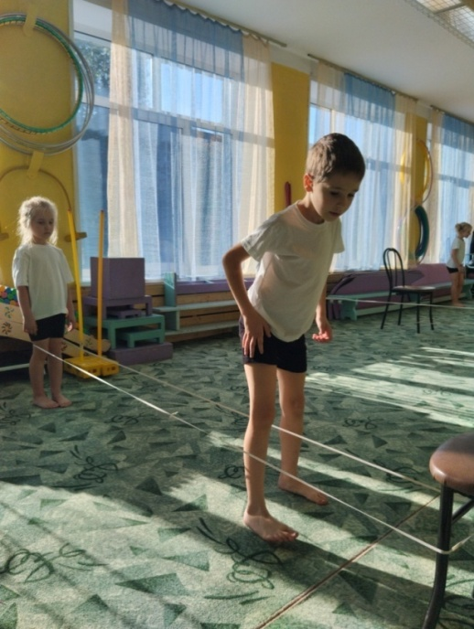
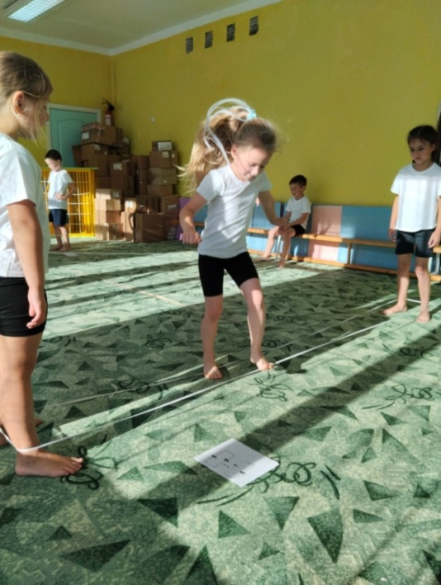
Образовательная практика «Детская игра«Резиночка»

Slide 5
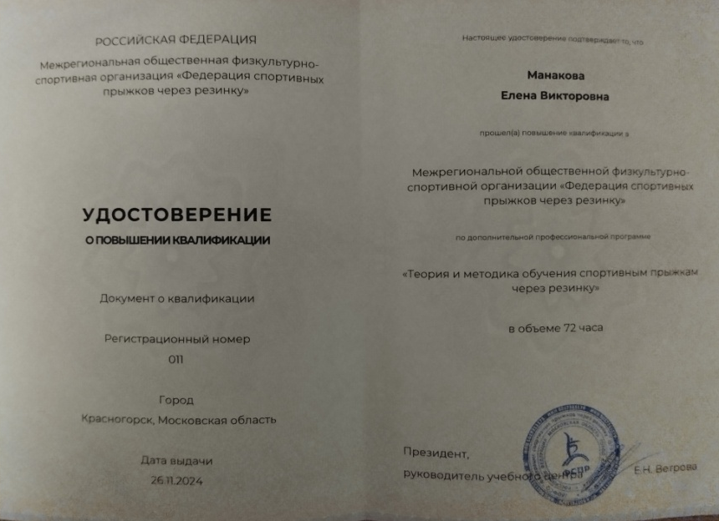
с сентября 2024 года реализуется парциальная программа «Прыгай выше головы»;
курсы повышения квалификации прошли 2 инструктора по физической культуре.

Slide 6
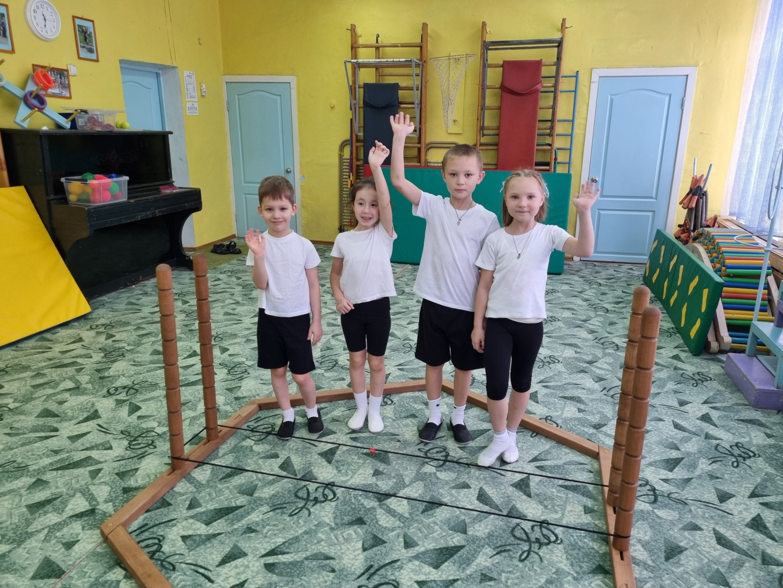
Приобретено 2 спортивных тренажера

Slide 7
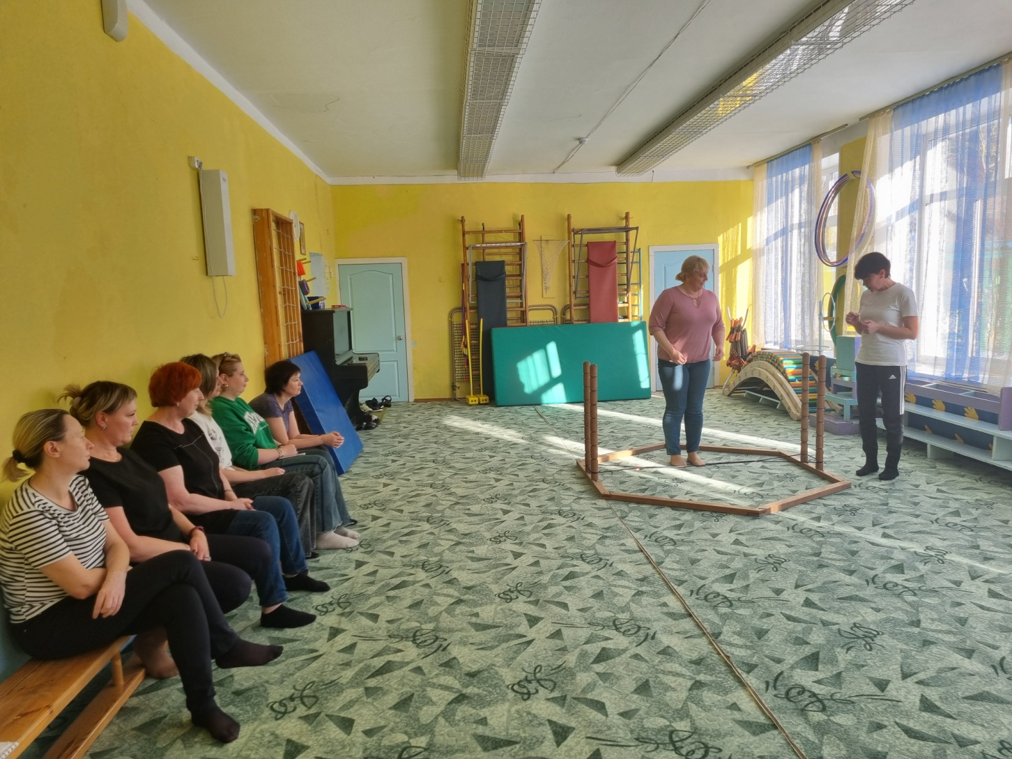
Реализация программы активно публикуется в Госпаблике Вконтакте

Slide 8
Воспитанники приняли участие во Всероссийских соревнованиях «Прыгай выше головы»

Slide 10
Что дает членство в федерации спортивных прыжков через резинку?
Обучение по программе «Прыгай выше головы».
Участие во Всероссийских соревнованиях: дети и педагоги.
Сообщество педагогов, возрождающих игровые отечественные традиции.
Возможность заявить о себе…имидж организации.

